Slide 1
HACKATHON PITCH · OPEN GOVERNMENT DATA
Demokratieliga
Meisterschaften der Stimmbeteiligung: die Kantone im Vergleich
1848
26
2
→ heute
Kantone
Modi

Slide 2

01 · DER HOOK
Nur die Hälfte spielt mit.
ABSTIMMUNGSBETEILIGUNG
Ein Team mit 5 von 11 Spieler:innen
~50%
✓
✓
✓
✓
✓
der Stimmberechtigten gehen im Schnitt zur Urne (je nach Kanton).
Demokratie heisst hier: nicht alle spielen mit.
Die Schweiz liebt Sport und Rankings. Warum also nicht Demokratie als Wettbewerb der Kantone?

Slide 3
02 · HERAUSFORDERUNG
Von der offenen Frage zur Idee
Erste Ideen
Das Problem
Unser Lösungsansatz
Abstimmungsvorlagen analysieren
Bundesratsdaten visualisieren
Politische Netzwerke & Kommissionen
Tiefe und sinkende Stimmbeteiligung
Daten sind komplex und abstrakt
Schwierig zugänglich
Kantönligeist als Antrieb
Wettbewerb statt Tabelle
Sport-Storytelling als Motivator

Slide 4
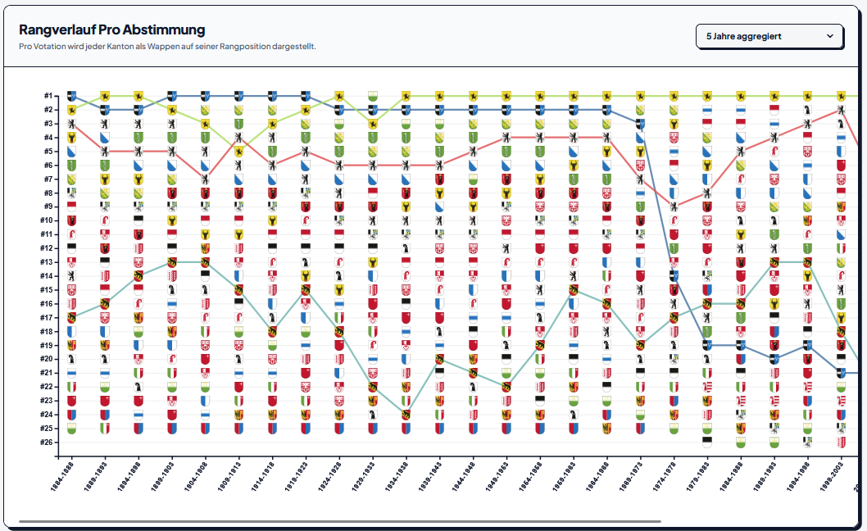
03 · DAS PRODUKT
Demokratie-Ranking der Kantone

Slide 5
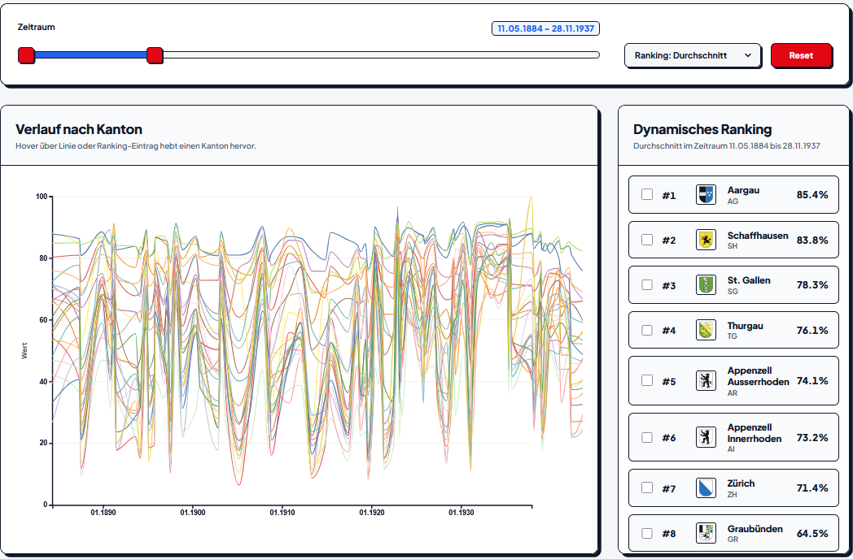
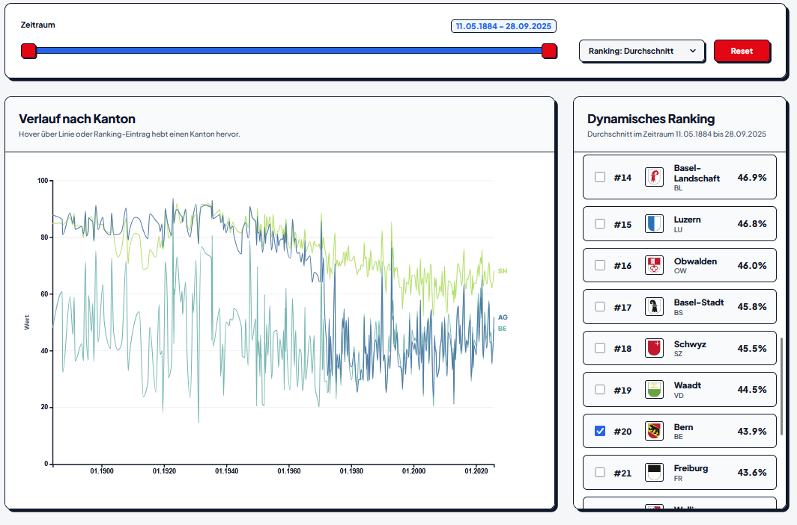
03 · DAS PRODUKT
Demokratie-Ranking der Kantone

Slide 6
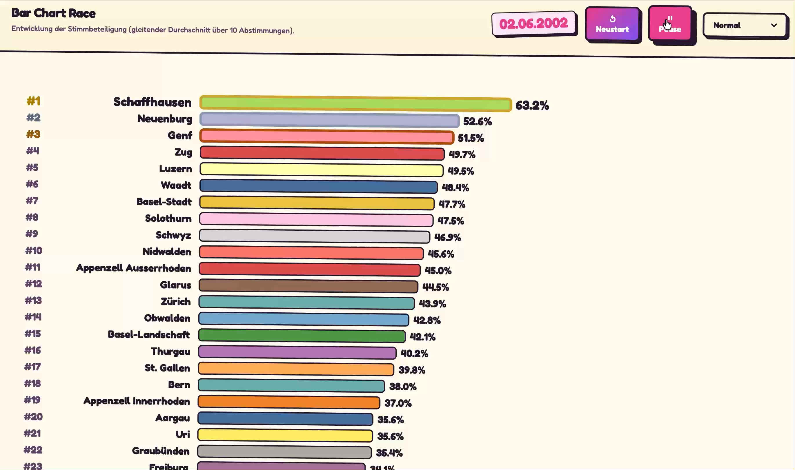
04 · FUN MODE
Sport Mode!

Slide 7




05 · TECHNIK
Wie es gebaut ist
D3.js
SPARQL Queries
Interaktive Visualisierungen im Browser
Abfragen über Linked Open Data
Open Government Data
AI Text-to-Speech
Quelle: Schweizer Bundeskanzlei
Kommentator-Stimme im Sport Mode
Entwicklung: iterativ + vibe coding + fun

Slide 8




06 · INSIGHTS
Trends, Einblicke und Fun Facts
BASEL-STADT · 1937
Schaffhausen
Aargau
99.8%
Konstant zuoberst eine Busse bei Nicht-Teilnahme treibt die Beteiligung bis heute.
Bis in die 1970er an der Spitze, danach starker Rückgang.
Bei der Freimaurer-Initiative 1937 war die Beteiligung landesweit extrem hoch; Basel-Stadt erreichte fast 100 Prozent.
1980er-Jahre
Stand heute
In den meisten Kantonen nimmt die Beteiligung deutlich ab.
Aktuell liegt die Stimmbeteiligung historisch gesehen sehr tief.
Spitzenwert im ganzen Datensatz

